Slide 1
WINDOWS-FIRST · macOS COMPATIBLE
Codex Session Manager 1.1.0
FIND
PREVIEW
RESUME
실제 화면 · 핵심 코드 · 실행/설정/배포 가이드
Notes:
Windows 사용자를 주 대상으로 제품 목적과 발표 범위를 소개합니다.
[Sources]
- session-manager/package.json
- session-manager/README.md

Slide 2
세션 탐색을 세 단계로 단순화
01 · FIND
02 · PREVIEW
03 · RESUME
세션 찾기
~/.codex/sessions의 JSONL을 읽고 최근 활동순으로 목록화
대화 미리보기
첫 요청, 최근 답변, 작업 경로와 대화 전문을 한 화면에서 확인
터미널 이어하기
검증된 UUID로 새 터미널에서 codex resume 실행
02
Notes:
01 · FIND: 세션 찾기 — ~/.codex/sessions의 JSONL을 읽고 최근 활동순으로 목록화
02 · PREVIEW: 대화 미리보기 — 첫 요청, 최근 답변, 작업 경로와 대화 전문을 한 화면에서 확인
03 · RESUME: 터미널 이어하기 — 검증된 UUID로 새 터미널에서 codex resume 실행
[Sources]
- session-manager/src/session-service.js
- session-manager/src/terminal-service.js

Slide 3
02 · WINDOWS PREREQUISITES
Windows에서 실행 전에 네 가지를 확인
01
02
03
04
Node.js 22.12+
Codex CLI
로컬 세션
폴더 권한
node --version
codex --version
%USERPROFILE%\.codex\sessions
Read access
Electron 43의 엔진 요구 사항
첫 실행 시 로그인 완료
Codex CLI 대화가 최소 1개 필요
JSONL 파일을 읽을 수 있어야 함
WINDOWS POWERSHELL · 설치 후 첫 로그인
npm install -g @openai/codex
codex
주 대상: Windows 10/11 x64
공식 Codex CLI 설치/로그인 흐름
03
Notes:
Node.js, Codex CLI, 세션 폴더, 읽기 권한을 순서대로 확인합니다.
Codex CLI 첫 실행에서 로그인을 완료합니다.
[Sources]
- https://learn.chatgpt.com/docs/codex/cli
- session-manager/README.md

Slide 4
03 · RUN LOCALLY
PowerShell에서 세 명령으로 개발 버전 실행
WINDOWS POWERSHELL
STATUS
상태 표시줄의 “Codex CLI 연결됨” 확인
# 프로젝트 루트
cd session-manager
# 의존성 설치
npm install
# 앱 실행
npm start
PATH
%USERPROFILE%\.codex\sessions 확인
MOVE
↑ ↓ · Home/End · Page Up/Down
RESUME
Enter 또는 “터미널에서 이어하기”
Windows PowerShell 기준
macOS Terminal에서도 npm 명령은 동일
04
Notes:
실행 명령을 복사해 PowerShell에서 시연합니다.
앱이 뜨면 상태 표시줄과 세션 경로를 먼저 확인합니다.
[Sources]
- session-manager/package.json
- session-manager/README.md

Slide 5
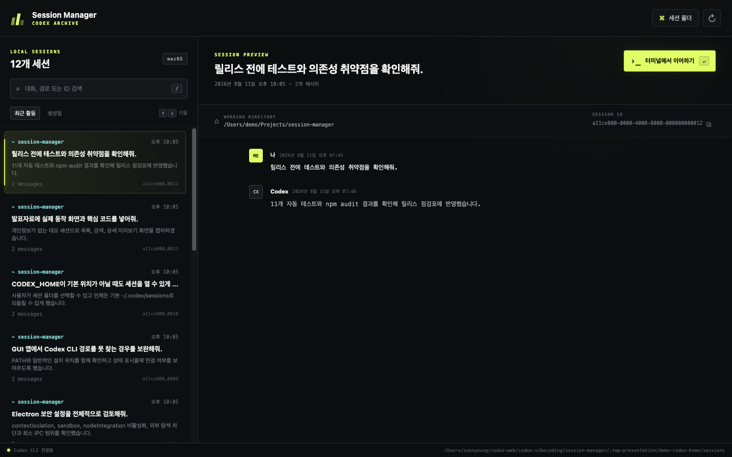
04 · LIVE SCREEN
실행 직후: 세션 목록과 대화를 동시에 확인
12개 발표용 데모 세션
실제 1.1.0 실행 화면 · 비식별 데이터
05
Notes:
좌측 목록에서 최근 세션을 찾고 우측에서 대화와 UUID를 확인합니다.
[Sources]
- session-manager/docs/presentation/assets/app-overview.png

Slide 6
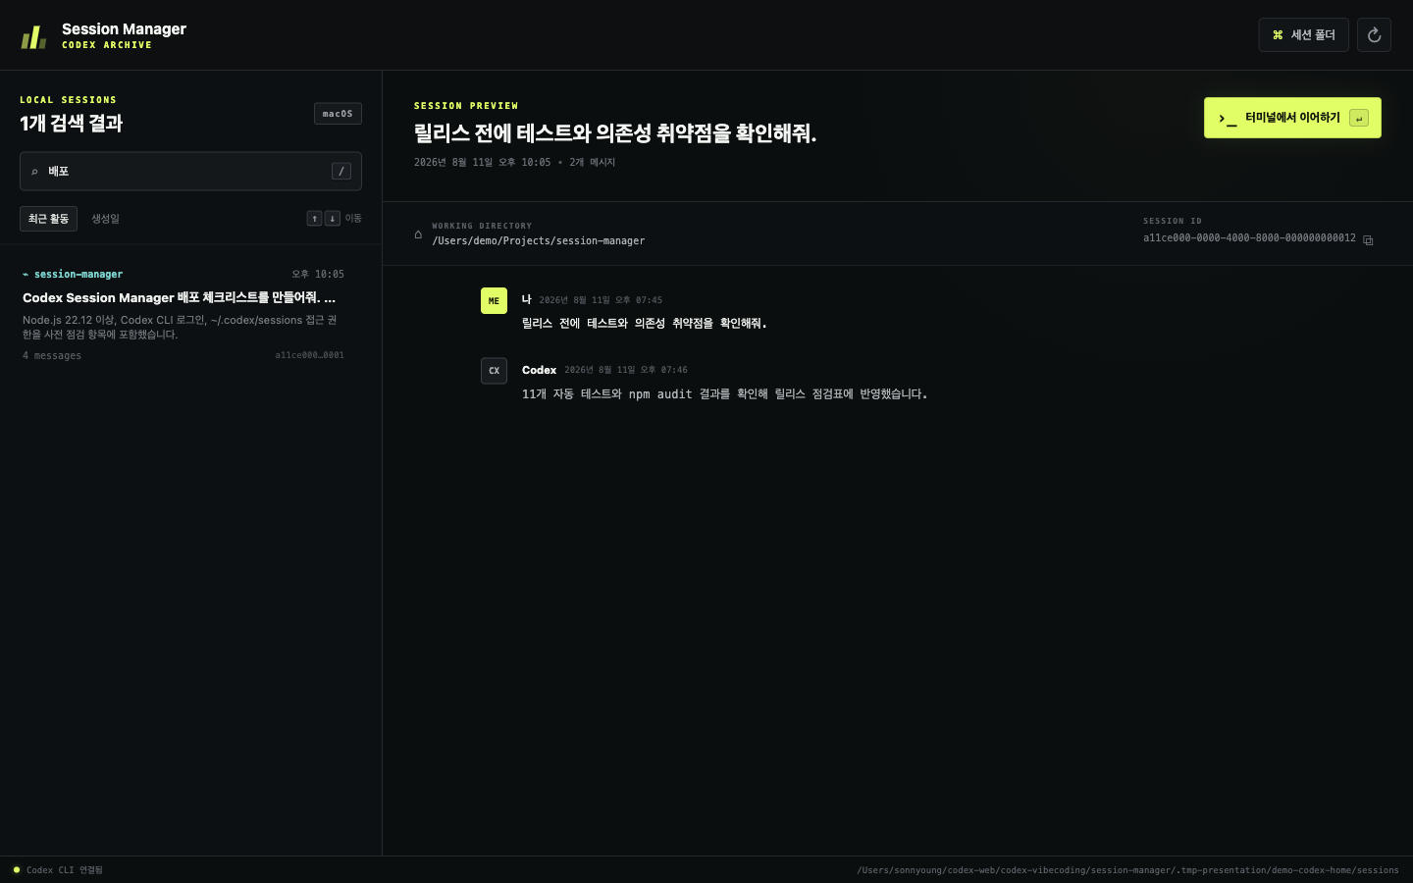
05 · SEARCH & KEYBOARD
제목·대화·경로·ID를 한 번에 검색
/
검색창 포커스
↑ ↓
필터 결과에서 선택 이동
80
80개 단위 점진 렌더링
R
세션 목록 새로고침
검색 예: “배포”
240개 합성 세션 대규모 목록 검증 이력
06
Notes:
슬래시 키로 검색을 시작하고 화살표 키로 이동하는 흐름을 시연합니다.
[Sources]
- session-manager/docs/presentation/assets/app-search.png
- session-manager/src/renderer.js

Slide 7
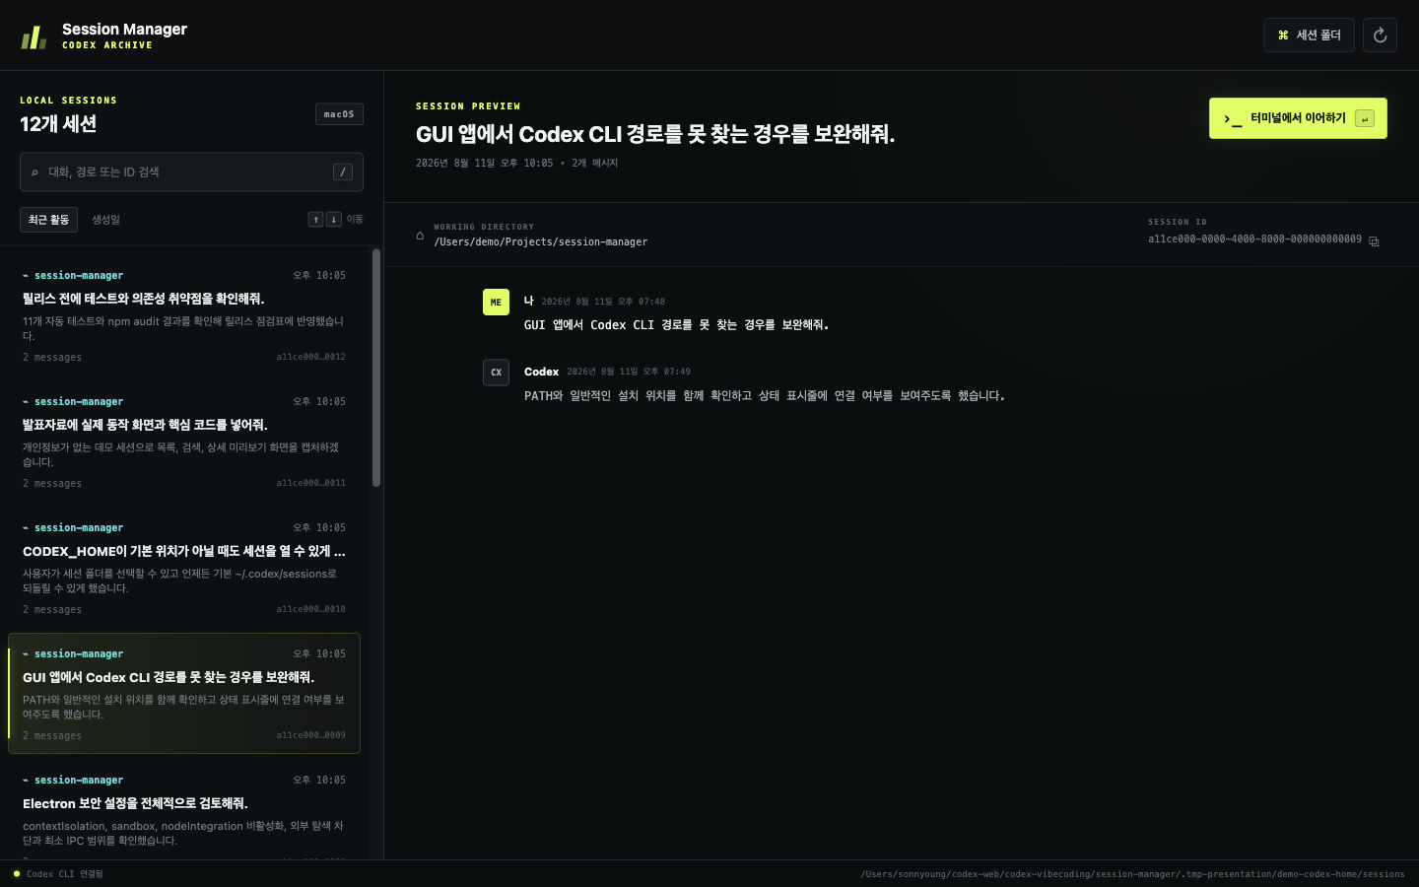
06 · RESUME
미리 본 세션을 Windows 새 터미널에서 재개
핵심 명령
codex resume
<SESSION_ID>
1
전체 UUID 형식 검증
2
저장된 작업 경로 확인
3
cmd.exe 새 창에서 실행
공식 codex resume 명령
현재/저장 경로가 다르면 Codex가 선택을 물을 수 있음
07
Notes:
녹색 버튼 또는 Enter를 누르면 검증된 세션 ID가 새 Windows 터미널로 전달됩니다.
[Sources]
- https://learn.chatgpt.com/docs/developer-commands?surface=cli#cli-codex-resume
- session-manager/src/terminal-service.js
- session-manager/docs/presentation/assets/app-detail.png

Slide 8
07 · ARCHITECTURE
권한을 분리한 Electron 구조
Renderer
Preload
Main
→
→
검색 · 목록 · 미리보기
키보드 입력
허용된 IPC 메서드만
화면에 공개
파일 읽기 · 설정
터미널 실행
SESSION
JSONL 스캔 · 요약 · 상세 캐시
TERMINAL
CLI 탐지 · UUID 검증 · OS별 실행
contextIsolation=true · nodeIntegration=false
sandbox=true · 외부 탐색/권한 요청 차단
08
Notes:
화면은 직접 파일 시스템이나 Node.js에 접근하지 않고 preload를 통해 제한된 기능만 호출합니다.
[Sources]
- session-manager/src/main.js
- session-manager/src/preload.js

Slide 9
08 · SCRIPT DEEP DIVE
JSONL은 통째로 읽지 않고 한 줄씩 처리
src/session-service.js
01
큰 세션도 전체 파일을 메모리에 올리지 않음
async function readLines(filePath, onRecord) {
const input = fs.createReadStream(filePath, { encoding: 'utf8' });
const lines = readline.createInterface({ input, crlfDelay: Infinity });
for await (const line of lines) {
if (!line.trim()) continue;
try {
await onRecord(JSON.parse(line));
} catch (error) {
// 깨진 JSON 한 줄만 건너뛴다.
if (error instanceof SyntaxError) continue;
throw error;
}
}
}
02
손상된 한 줄을 건너뛰고 나머지 기록 유지
03
user/assistant event_msg만 미리보기에 노출
CACHE
상세 500개 · 검색 12,000자 · LRU 20세션
스트리밍 + 복원력
불완전한 JSONL 한 줄로 전체 목록이 실패하지 않음
09
Notes:
파일 크기와 손상 가능성을 고려해 줄 단위 파서를 사용합니다.
코드의 catch 블록이 손상된 JSON 한 줄만 건너뛰는 핵심입니다.
[Sources]
- session-manager/src/session-service.js

Slide 10
09 · SCRIPT DEEP DIVE
많은 세션 탐색과 Windows 재개 실행
src/renderer.js · 점진 렌더링
src/terminal-service.js · Windows
const PAGE_SIZE = 80;
if (index >= state.visibleLimit) {
// 선택 위치까지 80개 묶음으로 확장
state.visibleLimit = Math.ceil(
(index + 1) / PAGE_SIZE
) * PAGE_SIZE;
}
selectSession(sessions[index].id, true);
if (process.platform === 'win32') {
const command =
`${quotedCodex} resume ${safeId}`;
// Windows 새 명령창에서 세션 재개
launchDetached(
'cmd.exe',
['/d', '/k', command],
{ cwd: workingDirectory }
);
}
LIST
스크롤 위치 보존 · End에서 마지막 세션까지 확장
WIN
codex.cmd/where.exe 탐지 · 검증된 UUID만 cmd.exe에 전달
대규모 목록 + 운영체제 분기
입력 검증 후 터미널 실행
10
Notes:
목록은 80개씩 렌더링하고 선택 위치에 맞춰 필요한 만큼만 확장합니다.
Windows에서는 cmd.exe 새 창과 저장된 작업 경로를 사용합니다.
[Sources]
- session-manager/src/renderer.js
- session-manager/src/terminal-service.js

Slide 11
10 · WINDOWS SETTINGS
기본 경로가 아니라면 PowerShell 환경 변수로 지정
POWERSHELL · 현재 터미널 세션에 적용
$env:CODEX_HOME="$HOME\.codex"
$env:CODEX_PATH="$env:APPDATA\npm\codex.cmd"
npm start
DATA
CODEX_HOME\sessions를 읽음
CLI
GUI PATH가 다르면 CODEX_PATH로 codex.cmd 지정
UI
“세션 폴더” 버튼으로 다른 sessions 폴더 직접 선택
RESET
“기본 경로” 버튼으로 %USERPROFILE%\.codex\sessions 복구
settings.json에는 선택 경로만 저장
대화 내용·인증 정보는 복사하지 않음
11
Notes:
터미널에서는 codex가 되지만 앱에서 못 찾는 경우 CODEX_PATH를 지정합니다.
세션 위치가 다르면 CODEX_HOME 또는 UI 폴더 선택을 사용합니다.
[Sources]
- session-manager/src/main.js
- session-manager/src/terminal-service.js
- session-manager/README.md

Slide 12
11 · WINDOWS BUILD & DEPLOY
Windows에서 NSIS 설치 파일과 Portable EXE 생성
WINDOWS POWERSHELL · 배포 빌드
SETUP
NSIS .exe · 설치 위치 선택 가능
cd session-manager
npm install
npm test
npm run dist:win
PORTABLE
별도 설치 없이 실행하는 .exe
OUTPUT
release/ 폴더에 결과물 생성
SIGN
배포 전 Windows 코드 서명 권장
현재 확인: win-unpacked x64 앱 본체 패키징 성공
최종 확인: Windows 10/11에서 NSIS 설치 · 실행 · Codex 재개 시나리오
electron-builder 26.15.3
대상 운영체제에서 최종 설치기 빌드/실행 검증
12
Notes:
Windows 앱 본체는 x64 PE32+로 패키징되었습니다.
NSIS 설치 프로그램과 실제 실행은 Windows PC에서 최종 확인해야 합니다.
[Sources]
- session-manager/package.json
- session-manager/README.md
- release/win-unpacked/Codex Session Manager.exe

Slide 13
현재 검증 결과
2026-08-11 현재 로컬 코드와 패키징 결과를 다시 확인했습니다.
11/11
0
x64
자동 테스트 통과
npm audit 취약점
Windows 앱 본체
13
Notes:
11/11: 자동 테스트 통과
0: npm audit 취약점
x64: Windows 앱 본체
[Sources]
- npm test 실행 결과 2026-08-11
- npm audit --audit-level=high 실행 결과 2026-08-11
- npx electron-builder --win --x64 --dir 실행 결과 2026-08-11

Slide 14
13 · WINDOWS TROUBLESHOOTING
현장에서 가장 먼저 확인할 네 가지
NO SESSION
%USERPROFILE%\.codex\sessions · 폴더 권한 · 세션 폴더 선택 확인
NO CLI
codex --version 확인 후 CODEX_PATH를 %APPDATA%\npm\codex.cmd로 지정
RESUME
저장된 cwd가 없으면 사용자 홈에서 시작 · tui.resume_cwd 설정 확인
INSTALL
NSIS 설치기와 코드 서명은 Windows 환경에서 최종 생성/검증
Windows 최종 체크
실제 Windows PC에서 설치 → 목록 → 검색 → Enter 재개 확인
14
Notes:
문제 유형을 세션 경로, CLI 경로, 재개 cwd, 설치기 순서로 좁혀 갑니다.
[Sources]
- session-manager/README.md
- session-manager/src/terminal-service.js

Slide 15
SUMMARY
찾고. 읽고. 이어서 작업한다.
Q&A
Windows에 Node.js와 Codex CLI 준비
PowerShell에서 npm start
Windows에서 npm run dist:win
Notes:
핵심 메시지를 다시 한 번 정리하고 질문을 받습니다.
[Sources]
- session-manager/README.md

